Slide 1
স্বাগতম

Slide 2

শিক্ষক পরিচিতি
মৃধা বিপ্লব হসসেন
সহকারী শিক্ষক ( কম্পিউটার)
কাজলী ইসলামীয়া দাখিল মাদ্রাসা
শ্রীপুর, মাগুরা।
মোবাইল নম্বরঃ ০১৯১৬৪০৬২৮৭
ই-মেইলঃ biplobrasida@gmail.com
ফেসবুকঃ mreedha biplob
ইমো নম্বরঃ ০১৭৯৩৮১৪৬২৪
শিক্ষক বাতায়নঃ biplobrasida

Slide 3
পাঠ পরিচিতি
তথ্য ও যোগাযোগ প্রযুক্তি
নবম শ্রেনি
অধ্যায়ঃ ১ম
সময়ঃ ৫০ মিনিট

Slide 4
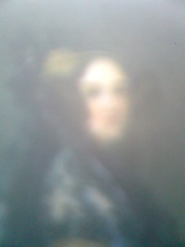
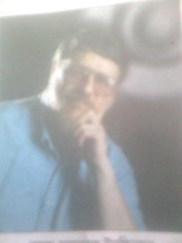
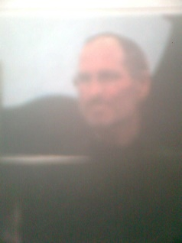
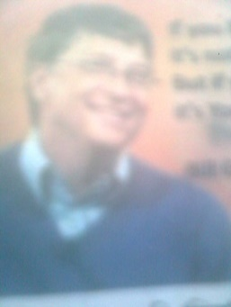
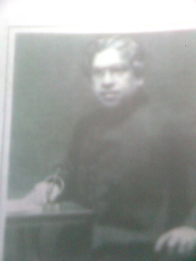
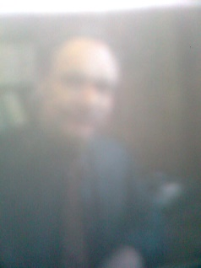
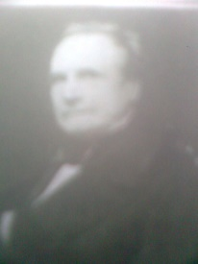
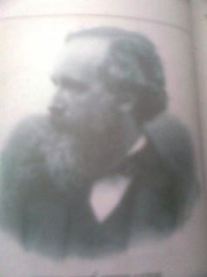
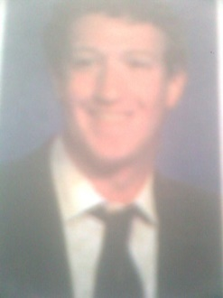
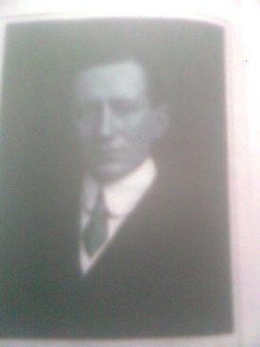
এখানে কাদের ছবি দেখছ

Slide 5
আজকের পাঠ
তথ্য ও যোগাযোগ প্রযুক্তির বিকাশে উল্লেখযোগ্য ব্যক্তিত্ব ।

Slide 6
শিখন ফল
১। তথ্য ও যোগাযোগ প্রযুক্তি সংশ্লিষ্ট ব্যক্তিবর্গের অবদান সম্পর্কে বলতে পারবে।
২। তথ্য ও যোগাযোগ প্রযুক্তি সম্পর্কে ব্যাখ্যা করতে পারবে।
৩। বিভিন্ন তথ্য ও যোগাযোগ প্রযুক্তি আবিস্কার সম্পর্কে বিশ্লেষন করতে পারবে।

Slide 7
পাঠ বিশ্লেষন
তথ্য ও যোগাযোগ প্রযুক্তির আজকের বিকাশের পেছনে রয়েছে অনেক বিজ্ঞানী, ভিশনারি , প্রকৌশলী এবং নির্মাতাদের অবদান। তারসহ এবং তারহীন যোগাযোগ ব্যবস্থা, কম্পিউতারের গণনা ক্ষমতার বৃদ্ধি এবং মাইক্রোইলেকট্রনিক্সের বিকাস বর্তমানে আইসিটিকে মুঠোর মধ্যে নিয়ে এসেছে।
আধুনিক কম্পিউটারের বিকাশ বা প্রচলন শুরু হয় চার্লস ব্যাবেস ( ১৭৯১-১৮৭১)
নামে একজন ইংরেজ প্রকৌশলী ও গনিতবিদের হাতে। অনেকে তাকে আধুনিক
কম্পিউটারের জনক বলে থাকেন। তিনি তৈরি করেন ডিফারেনস ইঞ্জিন ও
এনালিটিক্যাল ইঞ্জিন নামে দুইটি গননা যন্ত্র ।
চার্লস ব্যাবেস

Slide 8
একক কাজ
১। তথ্য ও যোগাযোগ প্রযুক্তি বিকাশে কাকে আধুনিক কম্পিউটারের জনক বলা হয়?

Slide 9
১৮৩৩সালে চার্লস ব্যাবেজের সঙ্গে অ্যাডা লাভলেস এর পরিচয় হলে
তিনি ব্যাবেজের এনালিটিক্যাল ইঞ্জিনকে কাজে লাগানোর জন্য ‘
প্রোগ্রামিং’- এর ধারনা সামনে নিয়ে আসেন। এ কারনে অ্যাডা লাভলেসকে
প্রোগ্রামিং ধারনার প্রবর্তক হিসেবে সম্মানিত করা হয়। ১৮৪২ সালে
ব্যাবেজ তুরিন বিশ্ববিদ্যালয়ে তাঁর ইঞ্জিন সম্পর্কে বক্তব্য দেন। অ্যাডার
মৃত্যুর ১০০ বছর পর ১৯৫৩ সালে সেই নোট আবারো প্রকাশিত হলে বিজ্ঞানীরা বুজতে পারেন, অ্যাডা অ্যালগরিদম প্রোগ্রামিংয়ের ধারনাটাই আসলে প্রকাশ করেছিলেন।
অ্যাডা লাভ্লেস

Slide 10

দলিয় কাজ
১। তথ্য ও যোগাযোগ প্রযুক্তি বিকাশে অ্যাডা লাভলেসকে কি হিসাবে সম্মানিত করা হয় ব্যাখ্যা কর ।

Slide 11
বিনা তারে এক স্থান থেকে অন্য স্থানে বার্তা প্রেরনে প্রথম সফল হন বাঙ্গালী বিজ্ঞানী জগদীশচন্দ্র বসু ( ১৮৫৮-১৯৩৭) ।১৮৯৫ সালে জগদীশচন্দ্র বসু অতিক্ষুদ্র তরঙ্গ ব্যভার করে এক স্থান থেকে অন্য স্থানে তথ্য প্রেরণে সফল হন।
তবে, বেতার তরঙ্গ ব্যবহার করে একই কাজে প্রথম সফল ইতালির বিজ্ঞানী গুগলিয়েলমো মার্কনি। এ জন্য তাকে বেতার যন্ত্রের আবিস্কারক হিসেবে স্বীকৃতি দেওয়া হয়।
জগদীস চন্দ্র বসু
গুগলিয়েলমোমার্কনি

Slide 12
পাঠ বিশ্লেষন
বিশ শতকের ষাট – সত্তরের দশকে ইন্টারনেট প্রটোকল ব্যবহার করে নেটওয়ার্কের মাধ্যমে কম্পিউটারসমুহের মধ্যে আন্তঃসংযোগ বিকশিত হতে শুরু করে। আর এ বিকাশের ফলে তৈরী হয় ইন্টারনেট। ১৯৭১ সালে রেমন্ড স্যামুয়েল টমলিনসন ইলেকট্রনিক মাধ্যমে পত্রালাপের সূচনা করেন এবং প্রথম ই-মেইল সিস্টেম চালু করেন।
রেমন্ড স্যামুয়েল ট্মলিনসন

Slide 13
পাঠ বিশ্লেষন
বর্তমান পৃথিবীর সবচেয়ে জনপ্রিয় সামাজিক যোগাযোগ মাধ্যমের নাম ফেসবুক। মার্ক জাকারবাক ও তাঁর চার বন্ধুর হাতে সূচিত হয় ফেসবুকের। মে ২০১৪ – এর পরিসংখ্যান অনুযায়ী বিশ্বের প্রায় ১১৯ কোটি ব্যবহার কারী ফেসবুক ব্যাবহার করেন।
মার্ক জাকারবাক

Slide 14
মুল্যায়ন

Slide 15
বাড়ীর কাজ
১। কখোন থেকে কম্পিউটারসমুহের মধো আন্তঃসংযোগ বিকাশিত শুরু বিশ্লেষন কর।

Slide 16
সবাইকে ধন্যবাদ

